Slide 1
Workshop Master Projets IN2P3
ML Gallin-Martel LPSC Grenoble
20 mars 2025
zoom

Slide 2
Message adressé au GDR MI2B le 23/02/25
Nous aimerions, au sein du GDR, pouvoir recenser des axes ou des actions structurantes qui pourraient servir de squelettes à la construction de Master Projets au sens IN2P3 du terme (ce qui n'exclut nullement les collaborateurs extérieurs). C'est à dire, des projets scientifiques courts (< 5 ans) avec un objectif, des enjeux et une stratégie bien définis. Ces master projets peuvent être organisés en Work Packages, chacun spécialisé sur un objet plus spécifique et donc avec des compétences complémentaires.
Ce recensement passe dans un 1er temps par la connaissance des axes (ou actions) structurants qui auraient donc une masse critique suffisante (plusieurs équipes ou groupes).
Pouvez-vous donc dans cette 1ère phase nous faire un retour sur les 3 questions suivantes :
- thématique d'intérêt à structurer ?
- partenariat déjà installé ou à mettre en place (précisions de noms de laboratoires ou plutôt de groupes IN2P3 sur ces approches avec lesquelles vous avez, ou aimeriez avoir, des liens)
- seriez vous prêts à participer à la construction d'un master projet autour de cette thématique ?
Dans un 2nd temps, le COPIL du GDR sera en charge de synthétiser ces réponses et vous proposer une journée axée sur la construction de ces Masters Projets qui aura lieu en zoom fin mars (les 20 et/ou 21).
Merci de nous faire un retour d'ici le 7 mars.

Slide 3
…. Et le 7 mars :
Hadronthérapie
FLASH - Etude pluridisciplinaire des effets du débit de dose sur la radiolyse
Biodose acteurs pour les radiothérapies innovantes
Tomographie par émission de positons (TEP)
Caméra Compton pour l’imagerie médicale et le démentèlement / surveillance du territoire
RESPLANDIR (C. Koumeir, M. Rousseau)
Programme scientifique autour du C400
Radiothérapie interne (RIV au sens large + BNCT)
Radioéléments pour la thérapie et le diagnostic
Production de Radionucléides et Ligand pour la dosimétrie et l’Imagerie NucléairE
Approches théranostiques incluant des développements instrumentaux et technologiques au niveau préclinique
Métabolisme cellulaire et irradiation
Imagerie des métaux en neurosciences

Slide 4
Second message du 14/03/25 aux porteurs de projets :
Nous avons reçus 13 propositions de Master Projets. Les échanges récents entre le GDR et la direction de l’IN2P3 montrent que cette organisation en Master Projets doit "reposer sur des axes structurants et stratégiques de nos activités en Santé (quatre thèmes que nous devons définir ensemble) afin de permettre l’attribution future de moyens financiers et humains." Nous devons donc travailler à regrouper, dans la mesure du possible, vos 13 propositions. Nous entamons maintenant la seconde phase de réflexion. Ainsi, nous vous proposons d’intervenir le 20 mars avec le format suivant : 10 mn maximum de présentation + 3 mn de questions (pour rappel une session de 2h sera entièrement dédiée aux échanges à l'issue de vos présentations)
Afin que nous puissions ensuite nous coordonner, nous vous remercions par avance de faire apparaître dans votre présentation, même si votre projet n’est pas complètement figé, les éléments suivants :
Thème
Durée
Objectifs (court, moyen et long terme)
Partenaires IN2P3 ET hors IN2P3 (autres instituts - étranger)
Stratégie à long terme et les délivrables à 3 à 5 ans
.

Slide 5
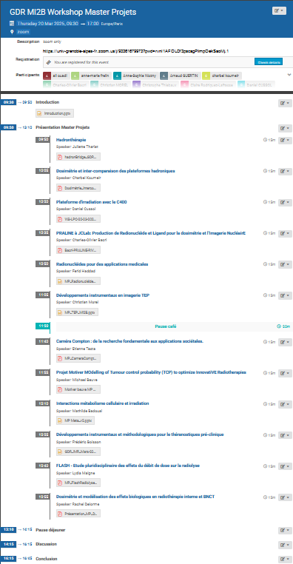
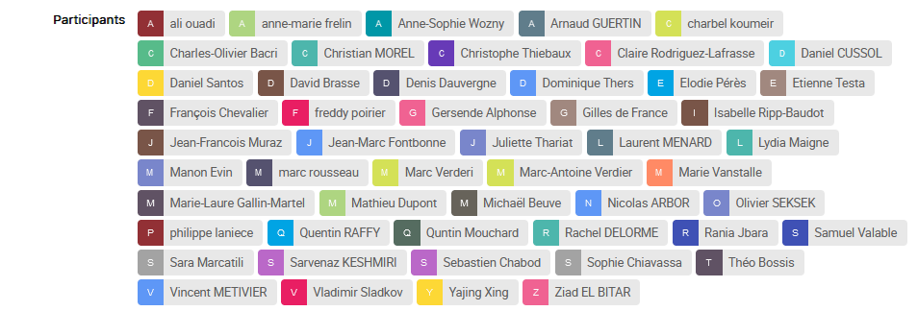
Agenda du Wokshop Master Projet 20 mars 2025 en zoom

Slide 6
Comment structurer ?
Hadronthérapie
FLASH - Etude pluridisciplinaire des effets du débit de dose sur la radiolyse
Biodose acteurs pour les radiothérapies innovantes
Tomographie par émission de positons (TEP)
Caméra Compton pour l’imagerie médicale et le démentèlement / surveillance du territoire
RESPLANDIR (C. Koumeir, M. Rousseau)
Programme scientifique autour du C400
Radiothérapie interne (RIV au sens large + BNCT)
Radioéléments pour la thérapie et le diagnostic
Production de Radionucléides et Ligand pour la dosimétrie et l’Imagerie NucléairE
Approches théranostiques incluant des développements instrumentaux et technologiques au niveau préclinique
Métabolisme cellulaire et irradiation
Imagerie des métaux en neurosciences

Slide 7
Comment structurer ?
MP1
MP2
MP3
MP4

Slide 8
Comment structurer ?
MP1
MP2
MP3
MP4
WP1
WP2
WP3
WP4
WP5

Slide 9
Comment structurer ?
MP1
MP2
MP3
MP4
WP1
WP2
WP3
WP4
WP5
……………….+ des objectifs à moyen, court et long termes …………………….

Slide 10
Comment structurer ?
Hadronthérapie
FLASH - Etude pluridisciplinaire des effets du débit de dose sur la radiolyse
Biodose acteurs pour les radiothérapies innovantes
Tomographie par émission de positons (TEP)
Caméra Compton pour l’imagerie médicale et le démentèlement / surveillance du territoire
RESPLANDIR (C. Koumeir, M. Rousseau)
Programme scientifique autour du C400
Radiothérapie interne (RIV au sens large + BNCT)
Radioéléments pour la thérapie et le diagnostic
Production de Radionucléides et Ligand pour la dosimétrie et l’Imagerie NucléairE
Approches théranostiques incluant des développements instrumentaux et technologiques au niveau préclinique
Métabolisme cellulaire et irradiation
Imagerie des métaux en neurosciences

Slide 11
Comment structurer ?
Approches thérapeutiques ?
MI2B
Outils et méthodes nucléaires pour la lutte contre le cancer
Cible = cancer
Outils et méthodes nucléaires = moyens
Lutte = LES thérapies

Slide 12
Comment structurer ?
Approches thérapeutiques ?
Hadronthérapie
FLASH - Etude pluridisciplinaire des effets du débit de dose sur la radiolyse
Biodose acteurs pour les radiothérapies innovantes
Tomographie par émission de positons (TEP)
Caméra Compton pour l’imagerie médicale et le démentèlement / surveillance du territoire
RESPLANDIR (C. Koumeir, M. Rousseau)
Programme scientifique autour du C400
Radiothérapie interne (RIV au sens large + BNCT)
Radioéléments pour la thérapie et le diagnostic
Production de Radionucléides et Ligand pour la dosimétrie et l’Imagerie NucléairE
Approches théranostiques incluant des développements instrumentaux et technologiques au niveau préclinique
Métabolisme cellulaire et irradiation
Imagerie des métaux en neurosciences
Intérêt pour les thérapies combinées
Externes + internes
Externes par ex en hadronthérapie avec différents ions
Externe conventionnelle + segmentation spatiale et/ou temporelle
…..
N’exclut pas les aspects « diagnostic » peuvent être inclus

Slide 13
Comment structurer ?
Hadronthérapie
FLASH
(proton + alpha+ carbone (C400) + X en micro faisceaux)
Radiothérapie interne
(RIV au sens large + BNCT)

Slide 14
Comment structurer ?
Hadronthérapie
FLASH - Etude pluridisciplinaire des effets du débit de dose sur la radiolyse
Biodose acteurs pour les radiothérapies innovantes
Tomographie par émission de positons (TEP)
Caméra Compton pour l’imagerie médicale et le démentèlement / surveillance du territoire
RESPLANDIR (C. Koumeir, M. Rousseau)
Programme scientifique autour du C400
Radiothérapie interne (RIV au sens large + BNCT)
Radioéléments pour la thérapie et le diagnostic
Production de Radionucléides et Ligand pour la dosimétrie et l’Imagerie NucléairE
Approches théranostiques incluant des développements instrumentaux et technologiques au niveau préclinique
Métabolisme cellulaire et irradiation
Imagerie des métaux en neurosciences

Slide 15
Comment structurer ?
Hadronthérapie
FLASH
(proton + alpha+ carbone (C400) + X en micro faisceaux)
Radiothérapie interne
(RIV au sens large + BNCT)
Radioéléments pour la thérapie et le diagnostic

Slide 16
Comment structurer ?
MP1
MP2
MP3
MP4
WP1
WP2
WP3
WP4
WP5

Slide 17
Comment structurer ?
Hadronthérapie
FLASH - Etude pluridisciplinaire des effets du débit de dose sur la radiolyse
Biodose acteurs pour les radiothérapies innovantes
Tomographie par émission de positons (TEP)
Caméra Compton pour l’imagerie médicale et le démentèlement / surveillance du territoire
RESPLANDIR (C. Koumeir, M. Rousseau)
Programme scientifique autour du C400
Radiothérapie interne (RIV au sens large + BNCT)
Radioéléments pour la thérapie et le diagnostic
Production de Radionucléides et Ligand pour la dosimétrie et l’Imagerie NucléairE
Approches théranostiques incluant des développements instrumentaux et technologiques au niveau préclinique
Métabolisme cellulaire et irradiation
Imagerie des métaux en neurosciences

Slide 18
Comment structurer ?
MP1
MP2
MP3
MP4
Modélisation ?n
WP1
WP2
WP3
WP4
WP5

Slide 19
Comment structurer ?
Hadronthérapie
FLASH - Etude pluridisciplinaire des effets du débit de dose sur la radiolyse
Biodose acteurs pour les radiothérapies innovantes
Tomographie par émission de positons (TEP)
Caméra Compton pour l’imagerie médicale et le démentèlement / surveillance du territoire
RESPLANDIR (C. Koumeir, M. Rousseau)
Programme scientifique autour du C400
Radiothérapie interne (RIV au sens large + BNCT)
Radioéléments pour la thérapie et le diagnostic
Production de Radionucléides et Ligand pour la dosimétrie et l’Imagerie NucléairE
Approches théranostiques incluant des développements instrumentaux et technologiques au niveau préclinique
Métabolisme cellulaire et irradiation
Imagerie des métaux en neurosciences

Slide 20
Comment structurer ?
MP1
MP2
MP3
MP4
Modélisation ?n
WP1
WP2
WP3
Imagerie ?
WP4
WP5

Slide 21
Comment structurer ?
Hadronthérapie
FLASH - Etude pluridisciplinaire des effets du débit de dose sur la radiolyse
Biodose acteurs pour les radiothérapies innovantes
Tomographie par émission de positons (TEP)
Caméra Compton pour l’imagerie médicale et le démentèlement / surveillance du territoire
RESPLANDIR (C. Koumeir, M. Rousseau)
Programme scientifique autour du C400
Radiothérapie interne (RIV au sens large + BNCT)
Radioéléments pour la thérapie et le diagnostic
Production de Radionucléides et Ligand pour la dosimétrie et l’Imagerie NucléairE
Approches théranostiques incluant des développements instrumentaux et technologiques au niveau préclinique
Métabolisme cellulaire et irradiation
Imagerie des métaux en neurosciences

Slide 22
Comment structurer ?
MP1
MP2
MP3
MP4
Modélisation ?n
WP1
WP2
Irradiation / mesure/ radiolyse
WP3
Imagerie ?
WP4
WP5

Slide 23
Comment structurer ?
Hadronthérapie
FLASH - Etude pluridisciplinaire des effets du débit de dose sur la radiolyse
Biodose acteurs pour les radiothérapies innovantes
Tomographie par émission de positons (TEP)
Caméra Compton pour l’imagerie médicale et le démentèlement / surveillance du territoire
RESPLANDIR (C. Koumeir, M. Rousseau)
Programme scientifique autour du C400
Radiothérapie interne (RIV au sens large + BNCT)
Radioéléments pour la thérapie et le diagnostic
Production de Radionucléides et Ligand pour la dosimétrie et l’Imagerie NucléairE
Approches théranostiques incluant des développements instrumentaux et technologiques au niveau préclinique
Métabolisme cellulaire et irradiation
Imagerie des métaux en neurosciences

Slide 24
Comment structurer ?
MP1
MP2
MP3
MP4
Modélisation ?n
WP1
Métabolisme cellulaire et irradiations
WP2
Irradiation / mesure/ radiolyse
WP3
Imagerie ?
WP4
Contrôle en ligne / monitorage faisceau
WP5

Slide 25
Comment structurer ?
Hadronthérapie
WP1 Modélisation dose physique Nanox G4-DNA(IP2I)
WP2 Bases de données patients (CAL-LPCC-Archade)
WP3 Sections efficaces nucléaires FOOTXN (IPHC-INFN+gamma? ...Voir LPSC-IP2I-LPCC?)
WP4 Mesure et modélisation radiolyse (IPHC, LP2I)
WP5 Imagerie haute résolution (CPPM, IJClab, IPHC, IP2I, LPNHE, SUBATECH, CEA, CREATIS, INSERM)
WP6 Monitorage faisceaux : Diamant (LPSC,SUBATECH, GIP ARRONAX), SCICOPRO (LPCC-GANIL), PEPITES (LLR)
WP7 Contrôle en ligne TIARA (LPSC-CPPM-CAL-CNAO) CLARYS (LPSC-IP2I-CAL)
WP8 Effets sur le vivant - dosimétrie multi-échelle (LPCC,+ ?, CLCC)
FLASH
(proton + alpha+ carbone (C400) + X en micro faisceaux)
WP 1 Modélisation dosimétrie (LPC, LP2I)
WP2 Irradiations et mesures sur faisceaux protons et alpha (ARRONAX, SUBATECH IPHC) et modélisation radiolyse pulsée (IPHC, LP2I)
WP3 Contrôle qualité (ICO) et instrumentation des lignes de faisceaux Diamant (LPSC SUBATECH GIP ARRONAX), SCIOPRO (LPCC - GANIL), PEPITES (LRR)
WP4 Irradiation de population de cellules (ICO, IJClab, LP2I)
Radiothérapie interne
(RIV au sens large + BNCT)
WP1 Modélisation Dosimétrie Nanox G4-DNA PICTURE: (LPSC IP2I GANIL)
WP2 Production de données bio / Mesure (GIP ARRONAX,ALTO-Picture, ILL, AIFIRA )
WP3 Instrumentation avec modélisation modérateur MIMAC (LPSC)
WP4 Effets sur le vivant (LPCC,+ ?, CLCC)
Radioéléments pour la thérapie et le diagnostic
WP1 Problématiques autour de la production de particules de haut TEL : mesure de sections efficaces, développement d'émetteur Auger, chime de spéciation, optimisation de la production, dosimétrie (GIP ARRONAX GANIL, IJClab, IPHC)
WP2 Approches théranostiques : développements instrumentaux et technologiques - imagerie TEP et SPECT (IJClab, IPHC, CPPM +…)
WP4 Accélération LASER PLASMA pour la production de radionucléides (SUBATECH + ?)

Slide 26
Place à la discussion !
MP1
MP2
MP3
MP4

Slide 27
Comment structurer ?
Hadronthérapie
FLASH - Etude pluridisciplinaire des effets du débit de dose sur la radiolyse
Biodose acteurs pour les radiothérapies innovantes
Tomographie par émission de positons (TEP)
Caméra Compton pour l’imagerie médicale et le démentèlement / surveillance du territoire
RESPLANDIR (C. Koumeir, M. Rousseau)
Programme scientifique autour du C400
Radiothérapie interne (RIV au sens large + BNCT)
Radioéléments pour la thérapie et le diagnostic
Production de Radionucléides et Ligand pour la dosimétrie et l’Imagerie NucléairE
Approches théranostiques incluant des développements instrumentaux et technologiques au niveau préclinique
Métabolisme cellulaire et irradiation
Imagerie des métaux en neurosciences

Slide 28
Conclusion

